Slide 1

자전거 공유 시스템
20144737 정종율

Slide 2
목차
Ⅰ . 자전거 공유시스템
Ⅱ . 개별환경
Ⅲ . 코드분석(데이터시각화)
Ⅴ . Q&A
Ⅳ . 추후계획

Slide 3
Ⅰ
자전거 공유시스템

Slide 4
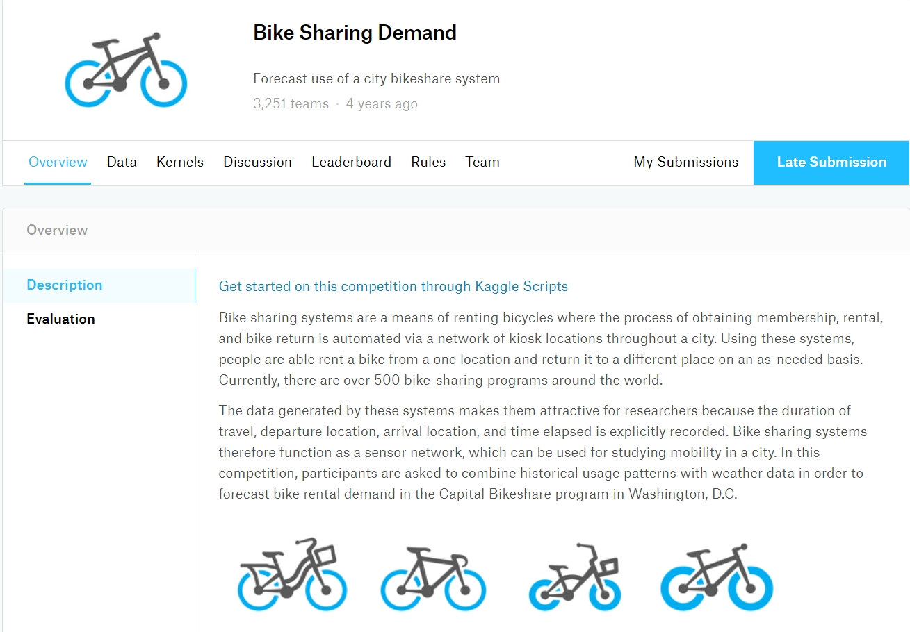

Slide 5
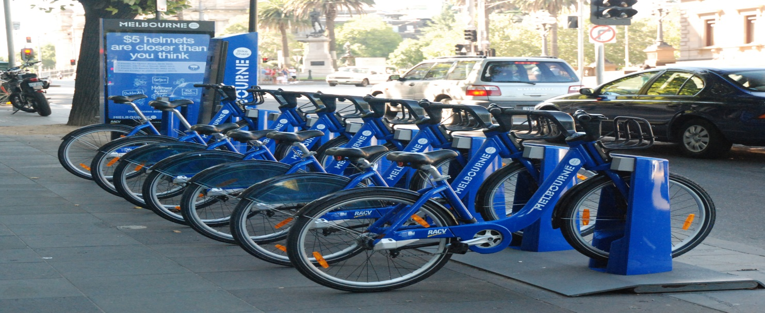
자전거 공유 시스템이란?
→ 자전거 공유시스템이란 자전거를 빌리는 수단으로서, 외국에선 키오스크 위치 네트워크를 통해 자전거 임대 및 반환절차를 자동화한다.
→ 여기에서 추출된 대여날짜, 총 대여수와 같은 데이터필드와 날씨 데이터를 결합한 데이터셋을 가지고 그래프를 통해 데이터를 시각화한다.

Slide 6
Ⅱ
개 발 환 경

Slide 7



개 발 환 경
ANACONDA
Jupyter Notebook 5.7.4
Python 3.7.1

Slide 8
Ⅲ
코드분석 (데이터시각화)

Slide 9
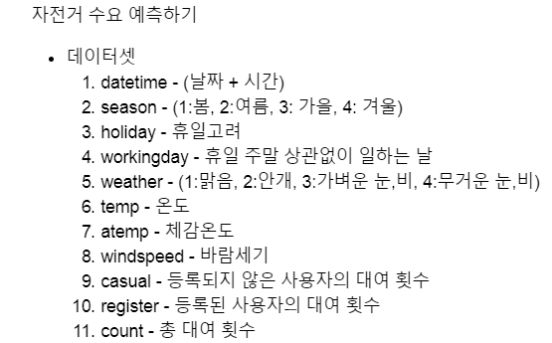
데이터필드 종류

Slide 10
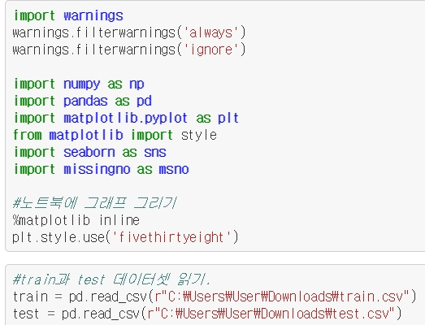
필요한 라이브러리 호출 및 train,test 데이터셋 읽기

Slide 11
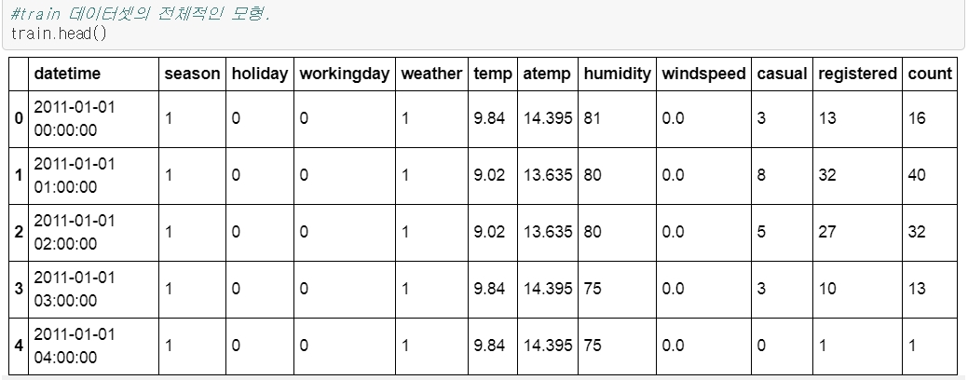
train 데이터셋의 전체적인 모형

Slide 12
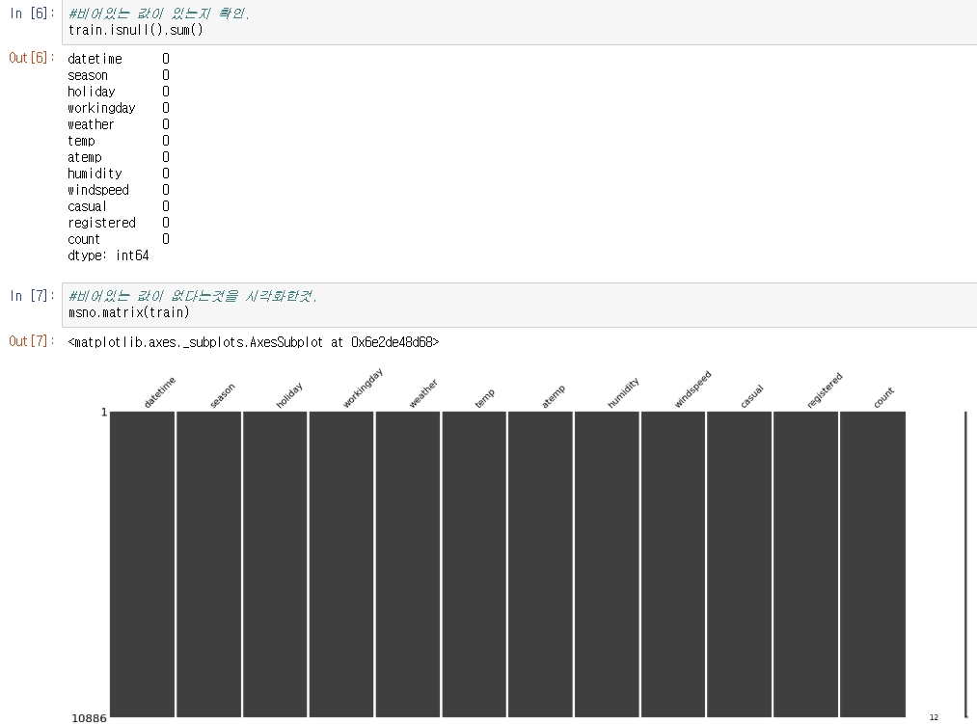
train 데이터셋 중간에 빈 데이터값이 있는지 확인

Slide 13
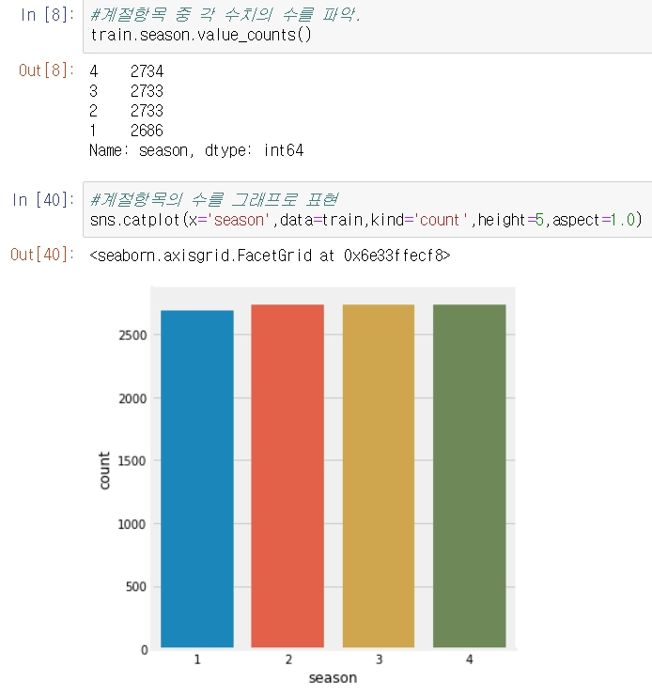
계절별 대여량을 그래프로 시각화

Slide 14
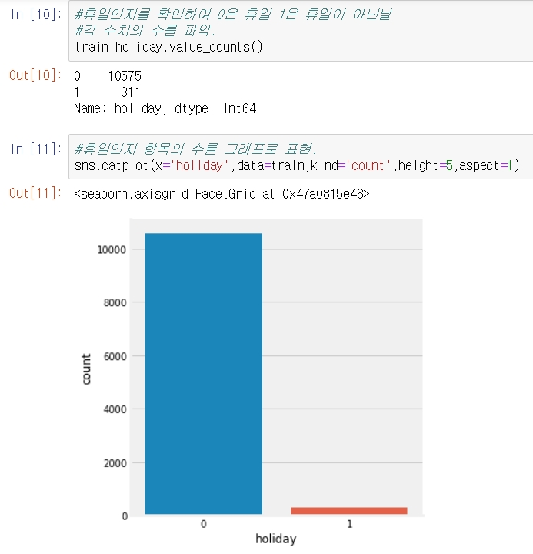
휴일과 휴일이 아닌 날의 대여량을 그래프로 시각화

Slide 15
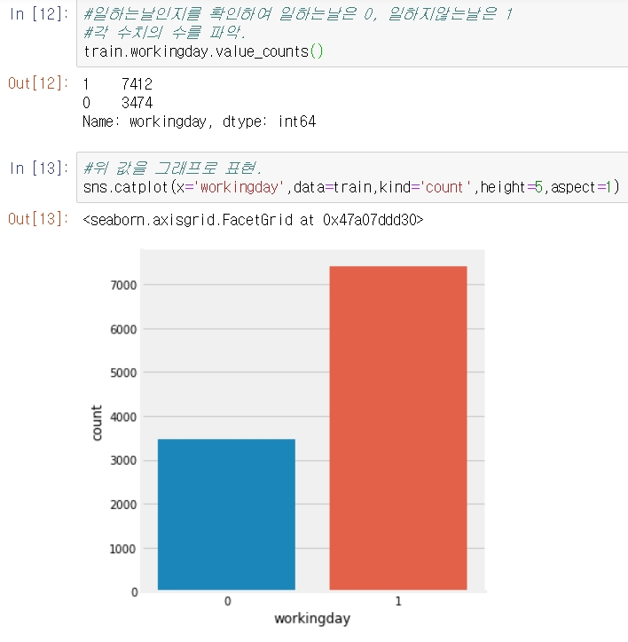
근무일과 아닌날의 대여량을 그래프로 시각화

Slide 16
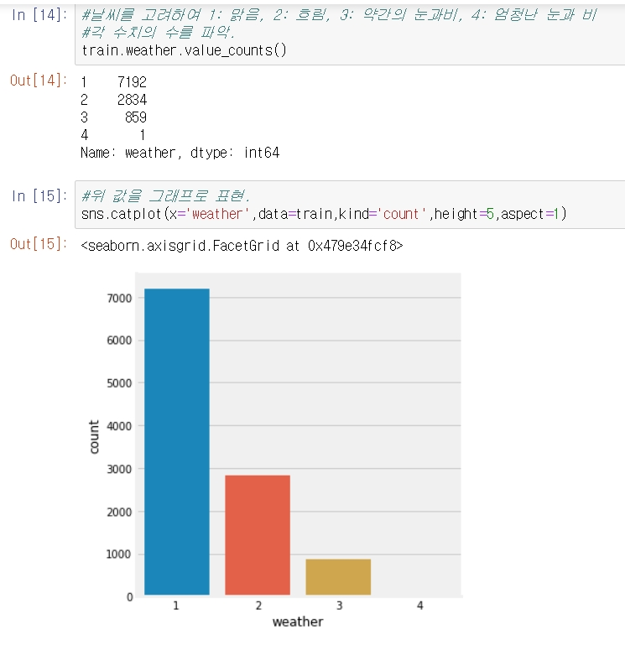
날씨별 대여량

Slide 17
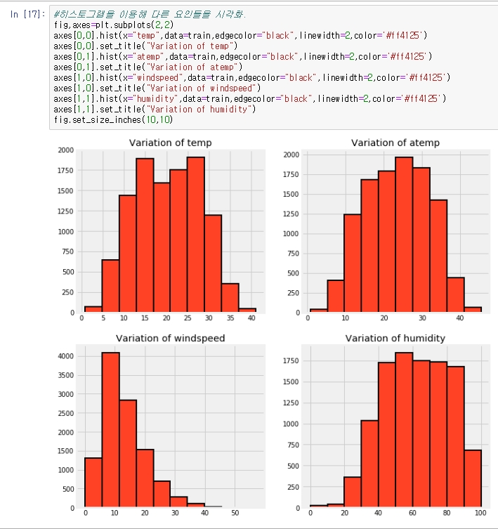
온도, 체감온도, 바람세기, 습도별 대여량

Slide 18
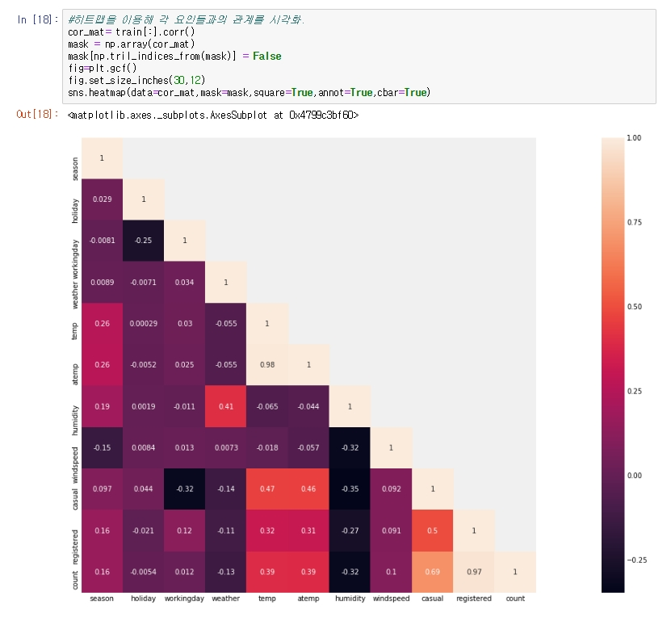
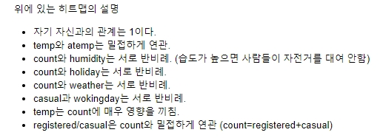
히트맵을 이용해 각 요인별들과의 관계를 시각화

Slide 19
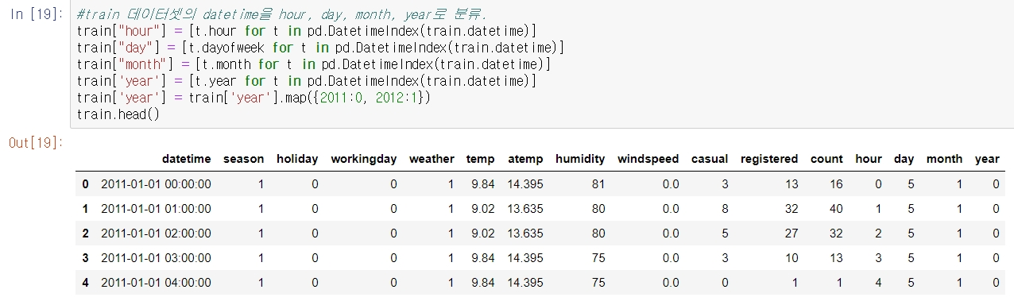
train 데이터셋의 datetime을
hour,day,month,year로 분류

Slide 20
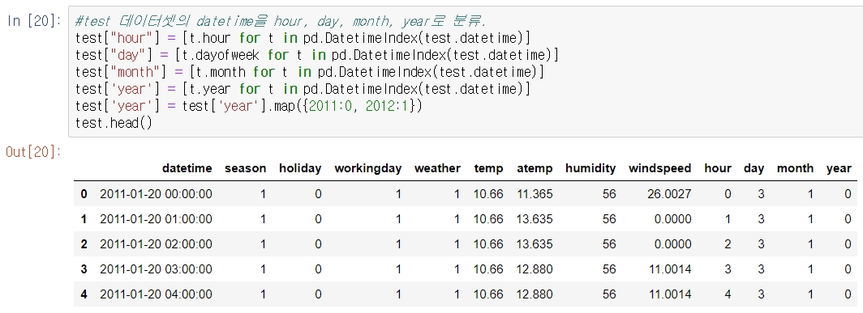
test 데이터셋의 datetime을
hour,day,month,year로 분류

Slide 21
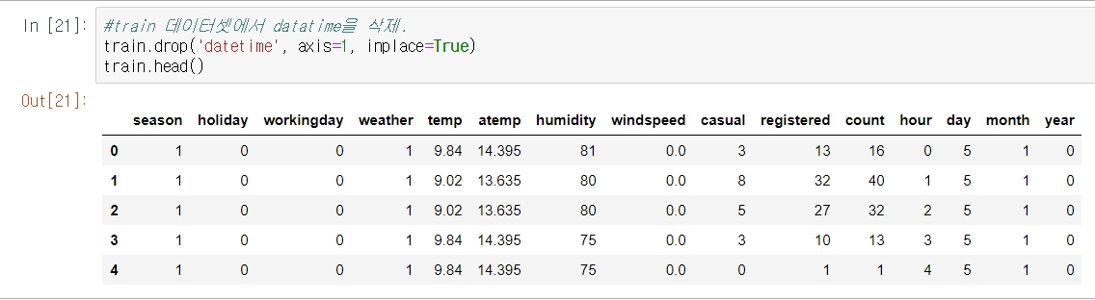
train 데이터셋의 datetime 삭제

Slide 22
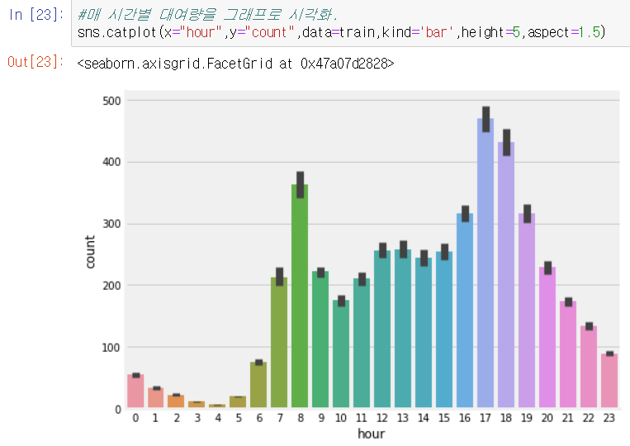
시간별 대여량을 그래프로 시각화

Slide 23
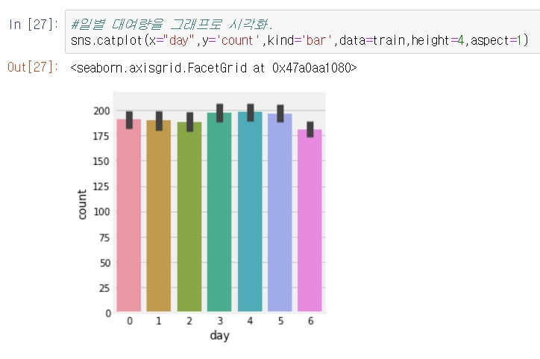
요일별 대여량을 그래프로 시각화

Slide 24
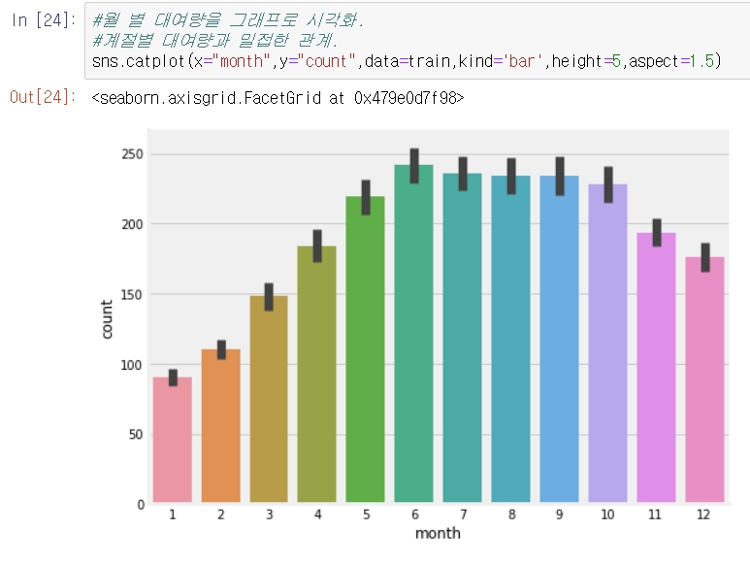
월별 대여량을 그래프로 시각화

Slide 25
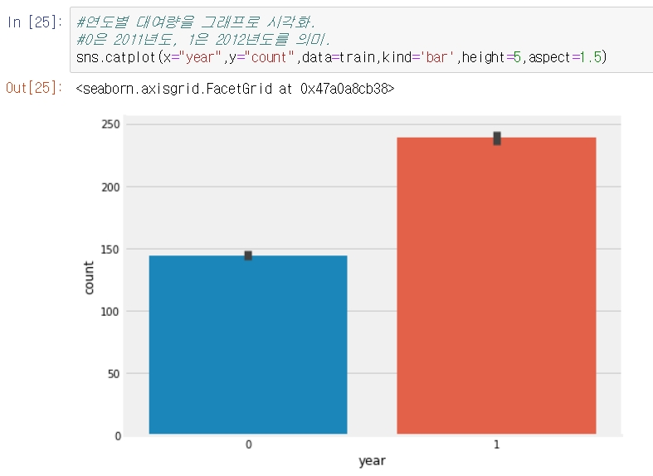
연도별 대여량을 그래프로 시각화

Slide 26
Ⅳ
보완해야할점

Slide 27
Ⅴ
Q&A

Slide 28
감사합니다
감사합니다.
마무리하기

